Slide 1

第13章 文本分析项目实践
Notes:
NOTE: Want a different image on this slide? Select the picture and delete it. Now click the Pictures icon in the placeholder to insert your own image.

Slide 2
教学内容
13.1 jieba库基本使用
13.2 文本预处理
13.3 关键词提取
13.4 词云构建

Slide 3
13.1 jieba库基本使用

Slide 4
13.1.1 分词
（1）全模式与精确模式
格式：jieba.cut (s, cut_all = False)
import jieba
seg_list = jieba.cut("我是来自中华人民共和国湖北省武汉市武汉大学的一名大学生", cut_all=True)
print("全模式:\n " + "/ ".join(seg_list))
seg_list = jieba.cut("我是来自中华人民共和国湖北省武汉市武汉大学的一名大学生", cut_all=False)
print("精确模式:\n " + "/ ".join(seg_list))
seg_list = jieba.cut("我是来自中华人民共和国湖北省武汉市武汉大学的一名大学生") # 默认是精确模式
print("默认模式:\n " + "/ ".join(seg_list))

Slide 5
13.1.1 分词
（2）搜索引擎模式
格式：jieba.cut_for_search (s)
seg_list = jieba.cut_for_search("我是来自中华人民共和国湖北省武汉市武汉大学的一名大学生")
print("搜索模式:\n " + "/ ".join(seg_list))

Slide 6
13.1.2 添加自定义词典
格式：jieba.load_userdict(file_name)
jieba.load_userdict('userdic.txt')
seg_list = jieba.cut("哈利波特大声言道，'人生而自由，却无往不在枷锁中'。")
print("/ ".join(seg_list))
结果：
哈利波特/ 大声/ 言/ 道/ ，/ '/ 人/ 生而自由/ ，/ 却/ 无往/ 不/ 在/ 枷锁/ 中/ '/ 。

Slide 7
13.1.2 添加自定义词典
添加新词：add_word(word, freq=None, tag=None)
jieba.add_word('无往不在')
seg_list = jieba.cut("哈利波特言道，'人生而自由，却无往不在枷锁中'。")
结果：哈利波特/ 言道/ ，/ '/ 人/ 生而自由/ ，/ 却/ 无往不在/ 枷锁/ 中/ '/ 。
删除词：del_word(word)
jieba.del_word('无往不在')
seg_list = jieba.cut("哈利波特言道，'人生而自由，却无往不在枷锁中'。")
结果：哈利波特/ 言道/ ，/ '/ 人/ 生而自由/ ，/ 却/ 无往/ 不/ 在/ 枷锁/ 中/ '/ 。

Slide 8
13.1.3 词性标注
格式：jieba.posseg.POSTokenizer(tokenizer=None)
import jieba.posseg as pseg
words = pseg.cut("我是来自中华人民共和国湖北省武汉市武汉大学的一名大学生")
for word, flag in words:
print('%s %s' % (word, flag))
结果：
我 r
是 v
来自 v
中华人民共和国 ns
···

Slide 9
13.2 文本预处理

Slide 10
13.2.1 数据读入
格式：file object = open(file_name[, access_mode][, buffering])
文件打开的模式
content = open('hlm.txt').read()
content[:99]
结果：
'上卷 第一回 甄士隐梦幻识通灵\u3000贾雨村风尘怀闺秀\n此开卷第一回也．作者自云：因曾历过一番梦幻之后，故将真事隐去，而借"通灵"之说，撰此《石头记》一书也．故曰"甄士隐"云云．但书中所记何事何'

Slide 11
13.2.2 数据清理
利用正则表达式实现字符串的删除、替换操作：
content = re.sub(r'\n+','',content) #删除换行符
content = re.sub(r' +','',content) #删除空白
content = re.sub(r'\W+',' ',content) #空白替换符号
结果：
'上卷第一回甄士隐梦幻识通灵 贾雨村风尘怀闺秀此开卷第一回也 作者自云 因曾历过一番梦幻之后 故将真事隐去 而借 通灵 之说 撰此 石头记 一书也 故曰 甄士隐 云云 但书中所记何事何人 自又云 今风'

Slide 12
13.2.2 去停用词
停用词是指没有意义或只有极小意义的词汇，主要包括数字、数学字符、标点符号及使用频率特高的单汉字等，例如读取部分停用词：
stopwords = open('stopwords.txt').read()
stopwords = stopwords.split('\n')
print("停用词: \n",",".join(stopwords[:20]))
停用词:
,?,、,。,“,”,《,》,！,，,：,；,？,同志们,同时,啊,阿,哎,哎呀,哎哟

Slide 13
13.2.2 去停用词
去停用词的代码实现：
final_content = []
for seg in seg_list:
if seg not in stopwords:
final_content.append(seg)
print("分词结果: \n","/".join(final_content[:99]))
分词结果:
上卷/第一回/甄士隐/梦幻/识通灵/贾雨村/风尘/怀/闺秀/开卷/第一回/作者/自云/因曾/历过/一番/梦幻/之后/真事/隐去/通灵/说/撰此/石头记/一书/故曰/…

Slide 14
13.3 关键词提取

Slide 15
13.3.1 词频分析
词频分析(Word Frequency Analysis)是对文献正文中重要词汇出现的次数进行统计与分析，用标准库Collections提供的Counter类实现。
from collections import Counter
counting_words = Counter(final_content) #词频统计
common_words = counting_words.most_common(20) #取前20个高频词汇
print(common_words)
[('道', 6370), ('说', 6132), ('宝玉', 3748), ('人', 2659), ('笑', 2481), ('听', 1767), ('好', 1647), ('一个', 1451), ('只', 1301), ('贾母', 1228), ('凤姐', 1100), ('倒', 1059), ('罢', 1048), ('忙', 1021), ('王夫人', 1011), ('说道', 973), ('知道', 967), ('老太太', 966), ('吃', 952), ('问', 943)]

Slide 16
13.3.2 TF-IDF算法
TF-IDF算法是一种基于词频统计的算法，用于评估一个词对某份文档的重要程度。jieba中基于TF-IDF算法的关键词提取命令格式为：
jieba.analyse.extract_tags(sentence, topK=20,
withWeight=False,
allowPOS=())

Slide 17
13.3.2 TF-IDF算法
《红楼梦》文本关键词提取：
key_words_TFIDF = jieba.analyse.extract_tags(content,topK=200,withWeight=True)
key_words_TFIDF[:5]
结果：
[('宝玉', 0.11122995893205928),
('笑道', 0.053448859950478725),
('贾母', 0.0405207674424686),
('凤姐', 0.03672722920642641),
('王夫人', 0.03365584022963898)]

Slide 18
13.3.2 TextRank算法
TextRank利用局部词汇之间的关系对后续关键词进行排序，直接从文本本身抽取关键词。jieba中基于TextRank算法的关键词提取命令格式为：
jieba.analyse.textrank(sentence, topK=20,
withWeight=False,
allowPOS=('ns', 'n', 'vn', 'v'))

Slide 19
13.3.2 TextRank算法
《红楼梦》文本关键词提取：
key_words_TR = jieba.analyse.textrank(content,topK=200,withWeight=True)
key_words_TR[:5]
结果：
[('笑道', 1.0),
('众人', 0.5846481316942517),
('只见', 0.5764328845607578),
('起来', 0.5684293628391204),
('说道', 0.5625293537728534)]

Slide 20
13.4 词云构建

Slide 21
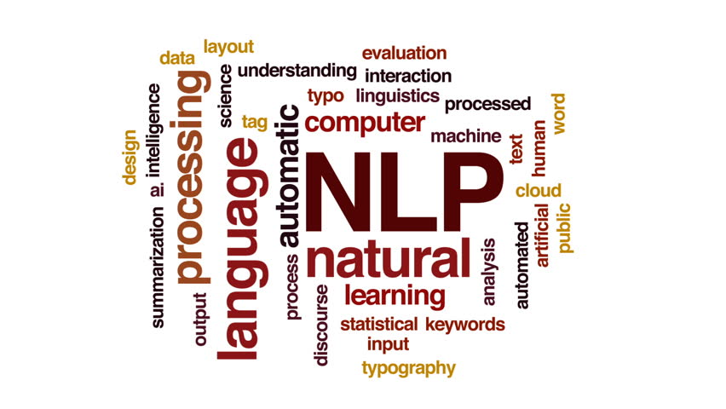
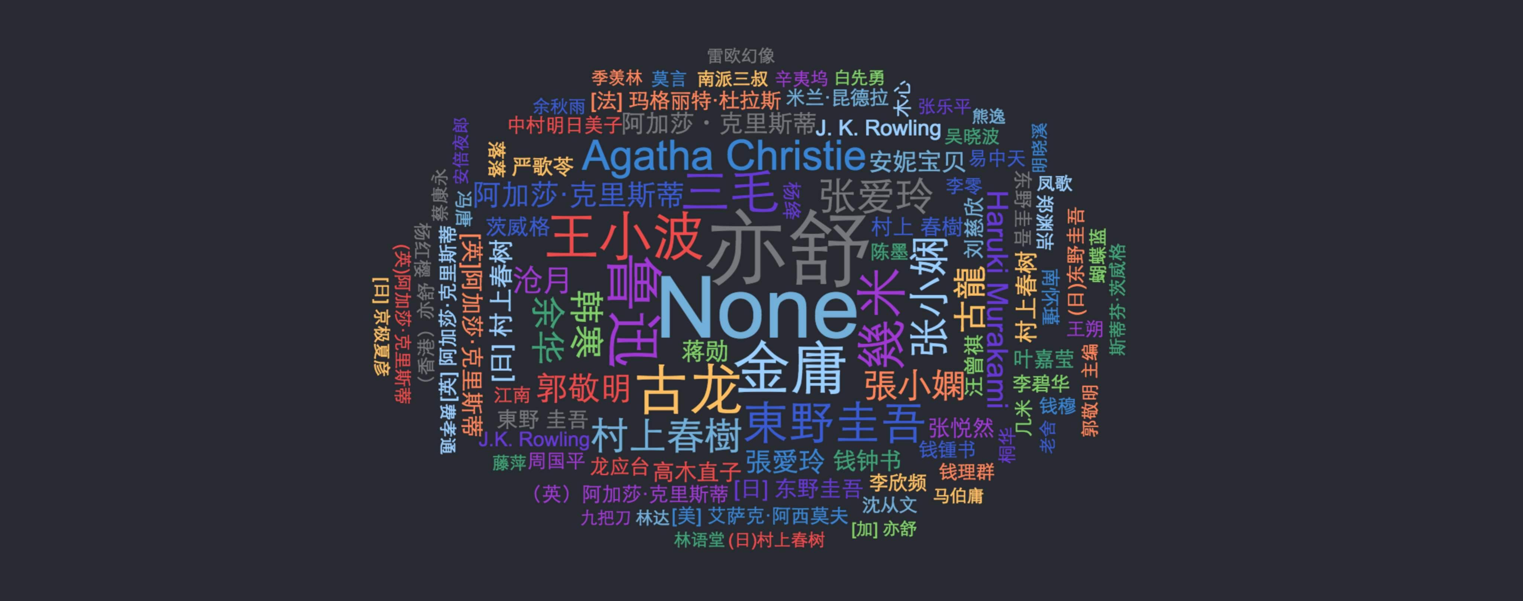
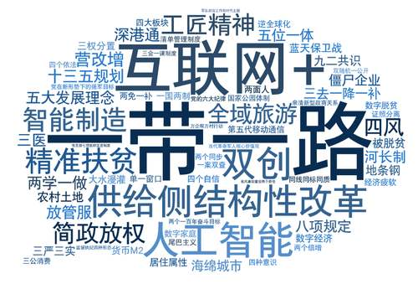
词云是对文本中出现频率较高的关键词以可视化方式呈现，通常是不同的词组采用不同的颜色表示，不同词频的词组采用不同的字号大小表示。例如：

Slide 22
13.4.1 数据准备
软件工具包：
import jieba
from WordCloud import WordCloud, ImageColorGenerator
import matplotlib.pyplot as plt
from imageio import imread
from collections import Counter
import numpy as np
import re
数据：2018年两会《政府工作报告（全文）》

Slide 23
13.4.2 数据预处理
数据导入
数据清理
分词
去停用词
词频分析
代码参照上两节自己尝试编写！！！

Slide 24
13.4.3 词云生成
（1）设置词云对象参数：
backgroud_pic = imread('China.jpg') #读入图片，配置词云背景
wc = WordCloud(
background_color = 'white', #设置背景色为白色
mask = backgroud_pic, #设置形状图为自定义图
font_path = 'simhei.ttf', #设置字体为中文字体simhei
max_words=2000, # 设置最大显示的字数
max_font_size=150, # 设置字体最大值
margin=1, #设置词间间距
random_state=30, # 设置有多少种随机生成状态，即有多少种配色方案
scale = 1 #按照比例进行放大画布
)

Slide 25
13.4.3 词云生成
（2）把选取的出现频率前500的词汇以字典的形式生成词云：
wc.generate_from_frequencies(dict(common_words)) # 从字典生成词云
wc.to_file("myWordCloud.png") #将词云图片存为文件保存

Slide 26
13.4.3 词云生成
（3）可视化展示词云：
%matplotlib inline
wc_pic = imread('myWordCloud.png')
plt.figure(figsize=(15,11)) #设置显示的图片尺寸
plt.imshow(wc_pic) # 显示词云图片
plt.axis('off') # 关闭坐标轴
plt.show()

Slide 27
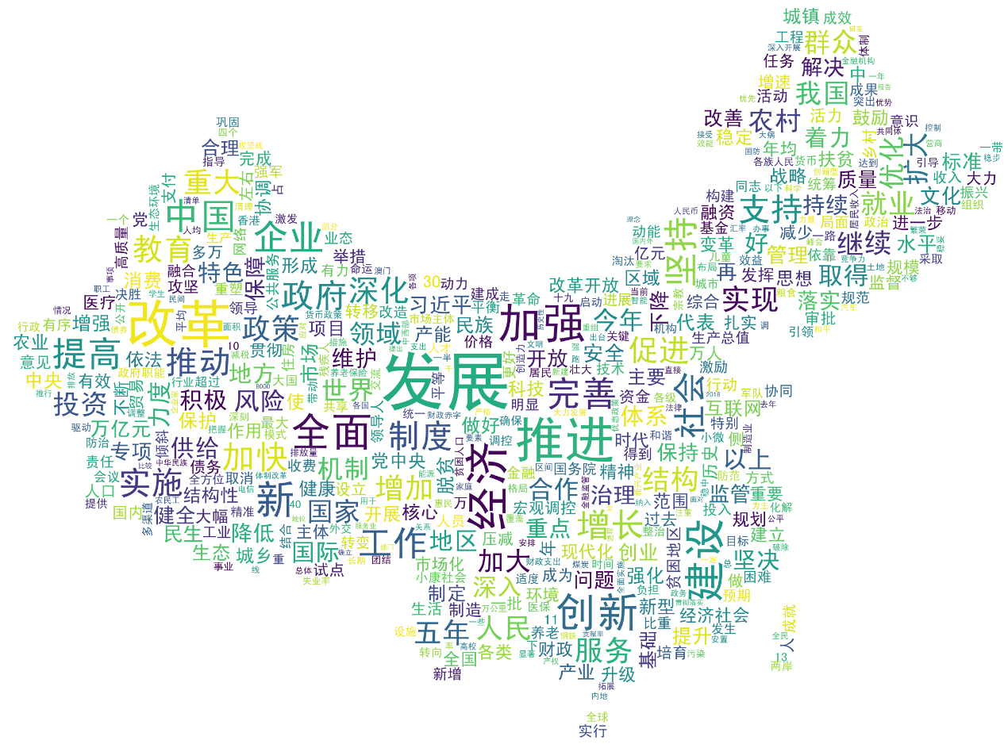
13.4.3 词云生成
可视化结果：

